Slide 1
Прогулка по
« Городу Черепаново»

Slide 2

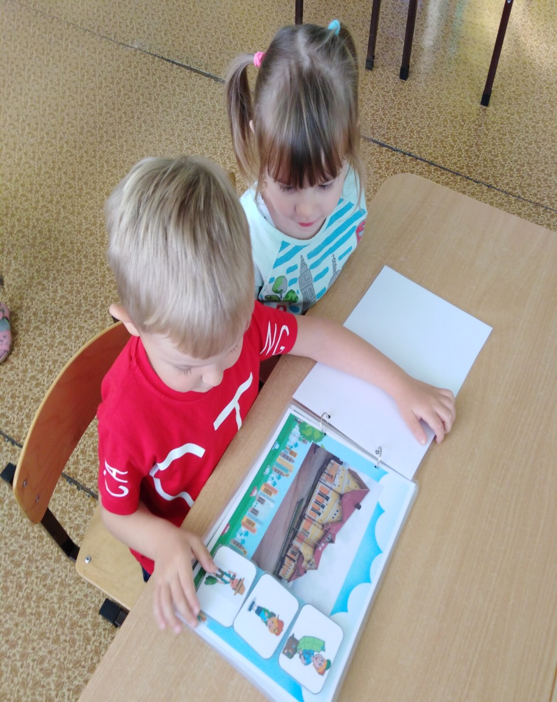

Slide 3
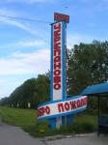
Город Черепаново
Город расположен
в 109 км
от Новосибирска

Slide 4

Герб
города
Черепаново

Slide 5
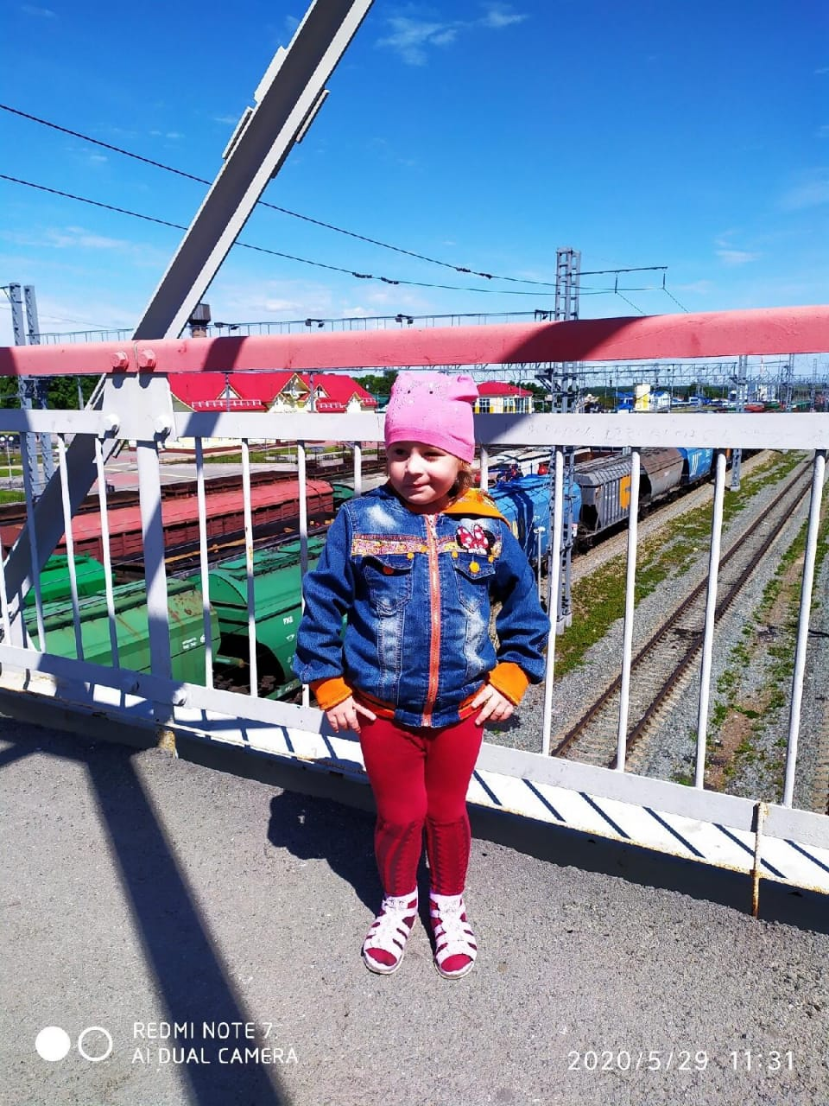
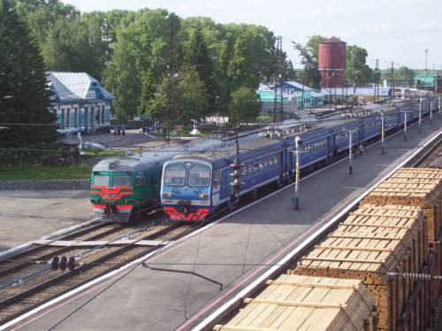
Железнодорожная станция была образована в 1915 году, на линии Новосибирск - Барнаул

Slide 6
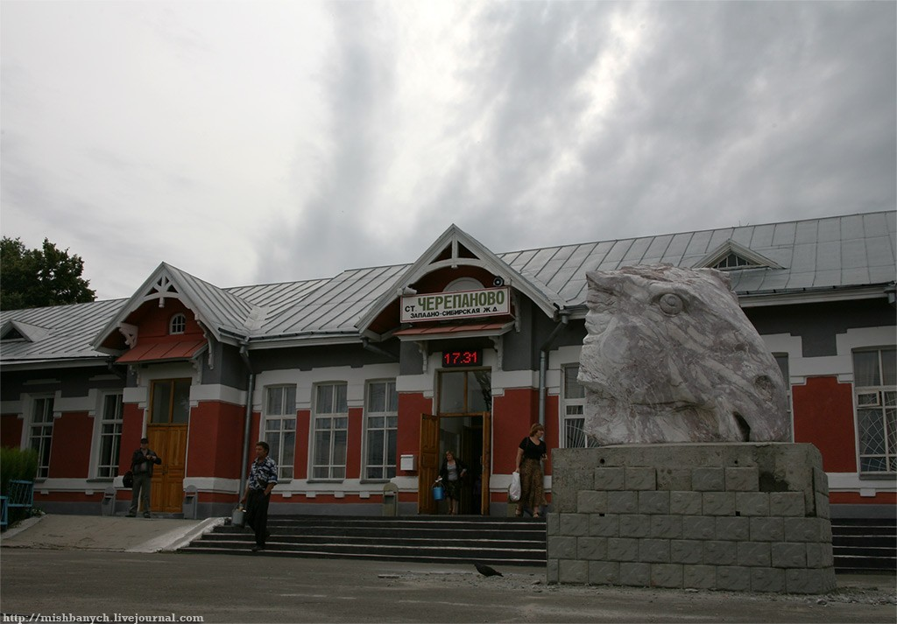
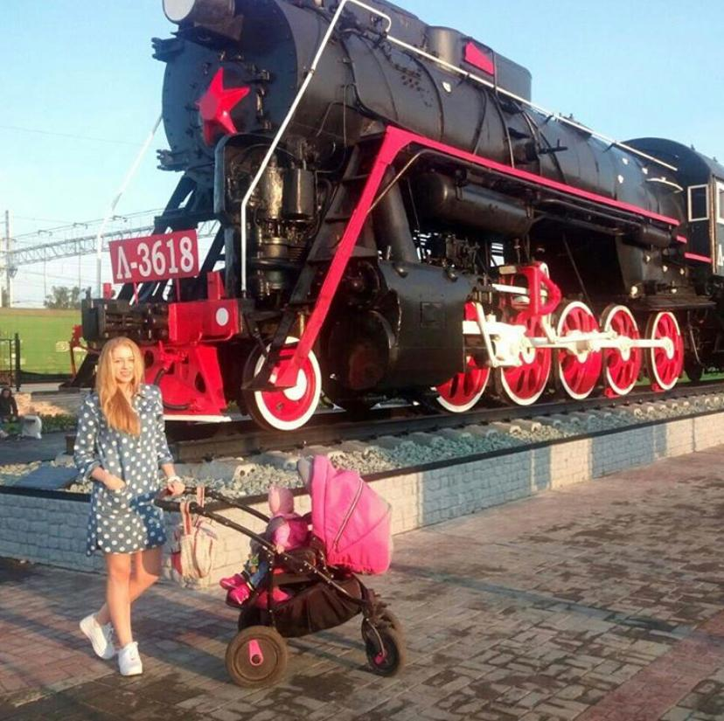
С 1921 года
называется
городом Черепаново
Статус города получил в 1925 году.

Slide 7
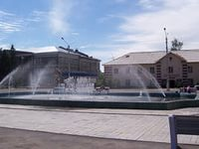
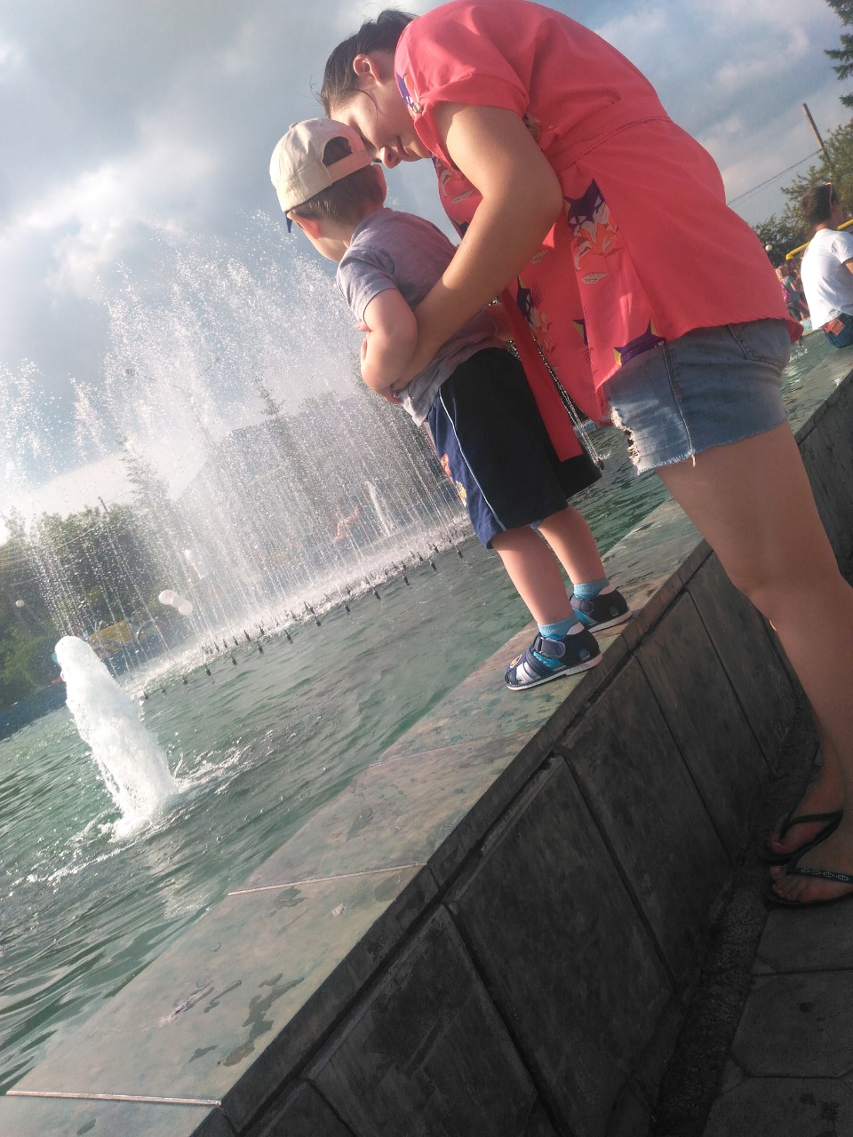
Фонтан

Slide 8
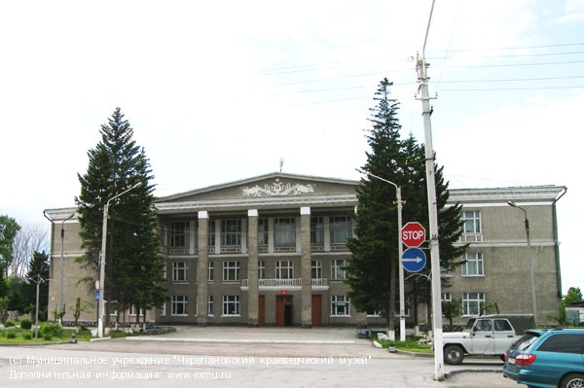
« Дворец культуры»

Slide 9
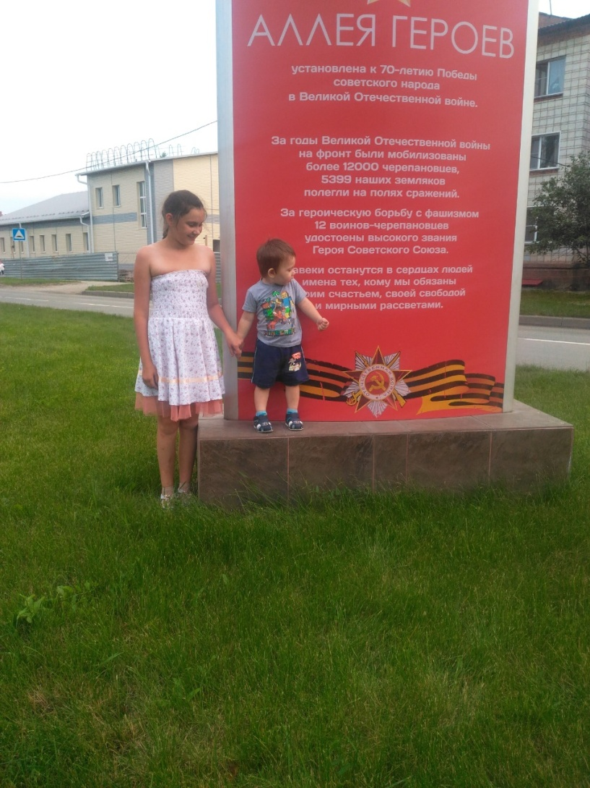
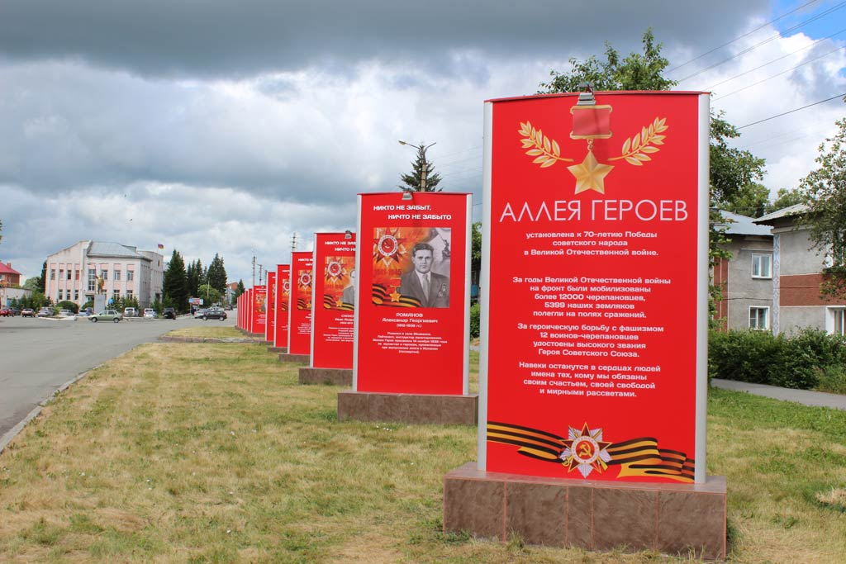
«Аллея героев»

Slide 10
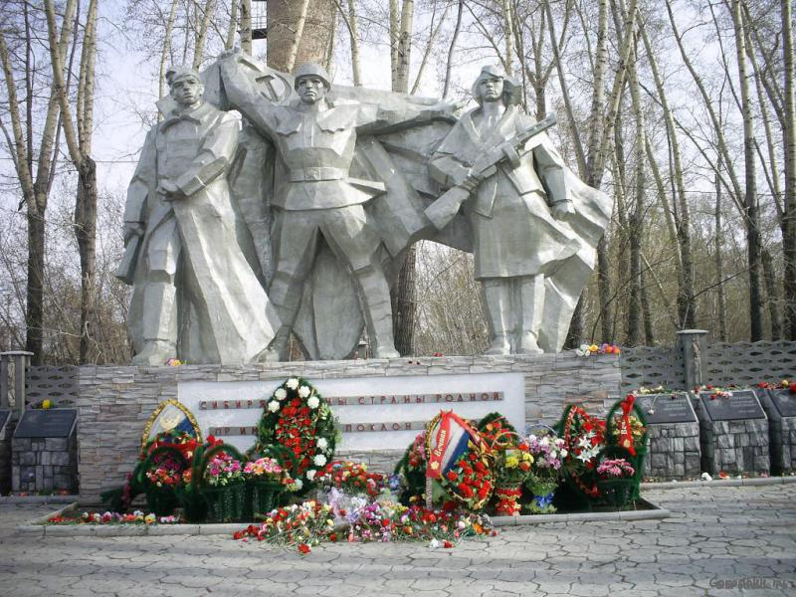
Памятник

Slide 11
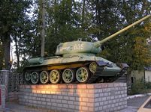

Slide 12
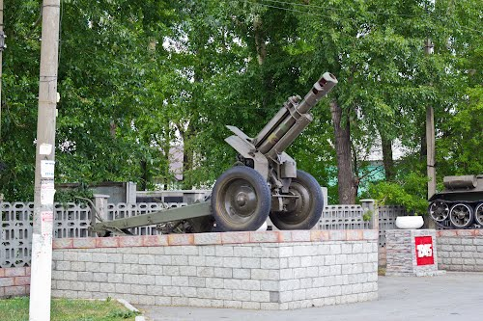
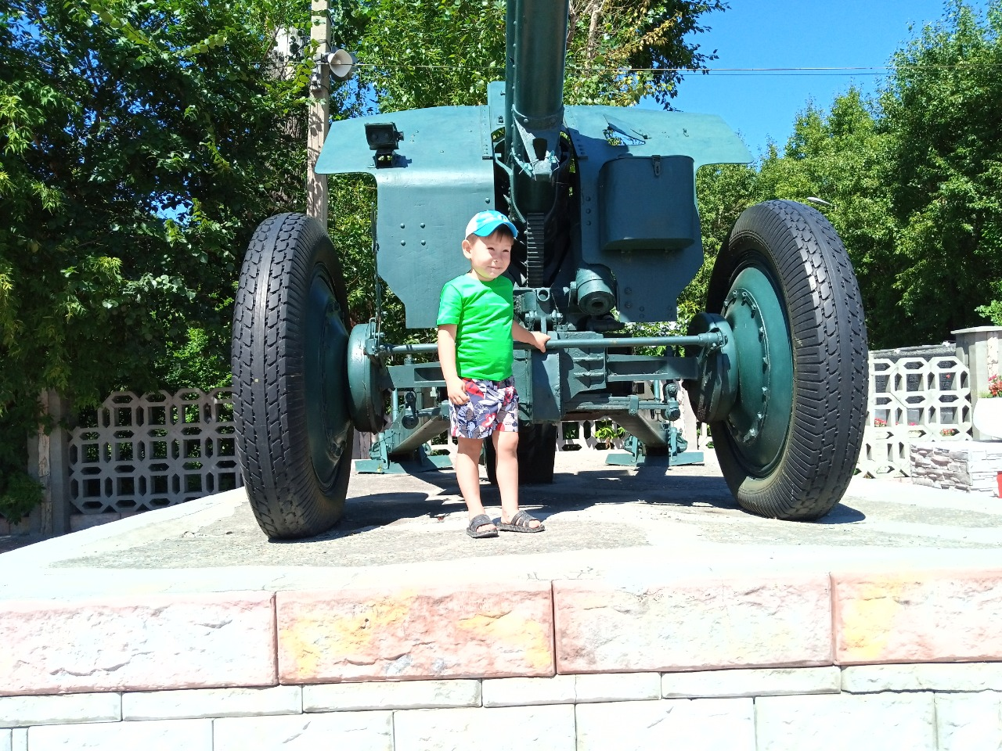

Slide 13
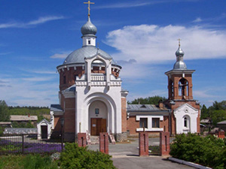
Храм имени Симеона Верхотурского

Slide 14
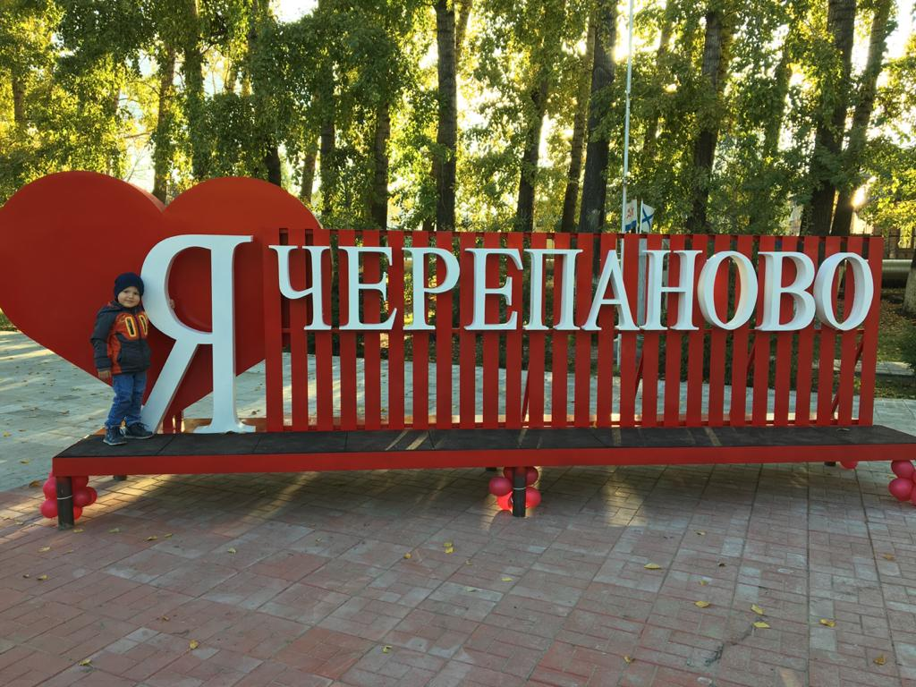
«Я люблю Черепаново»

Slide 15
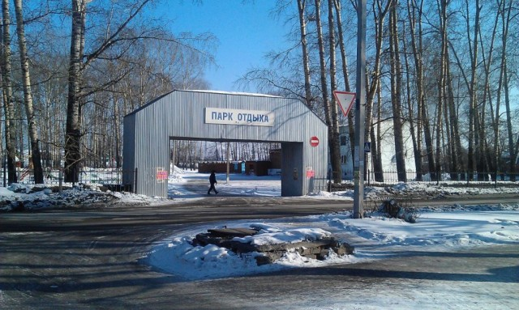
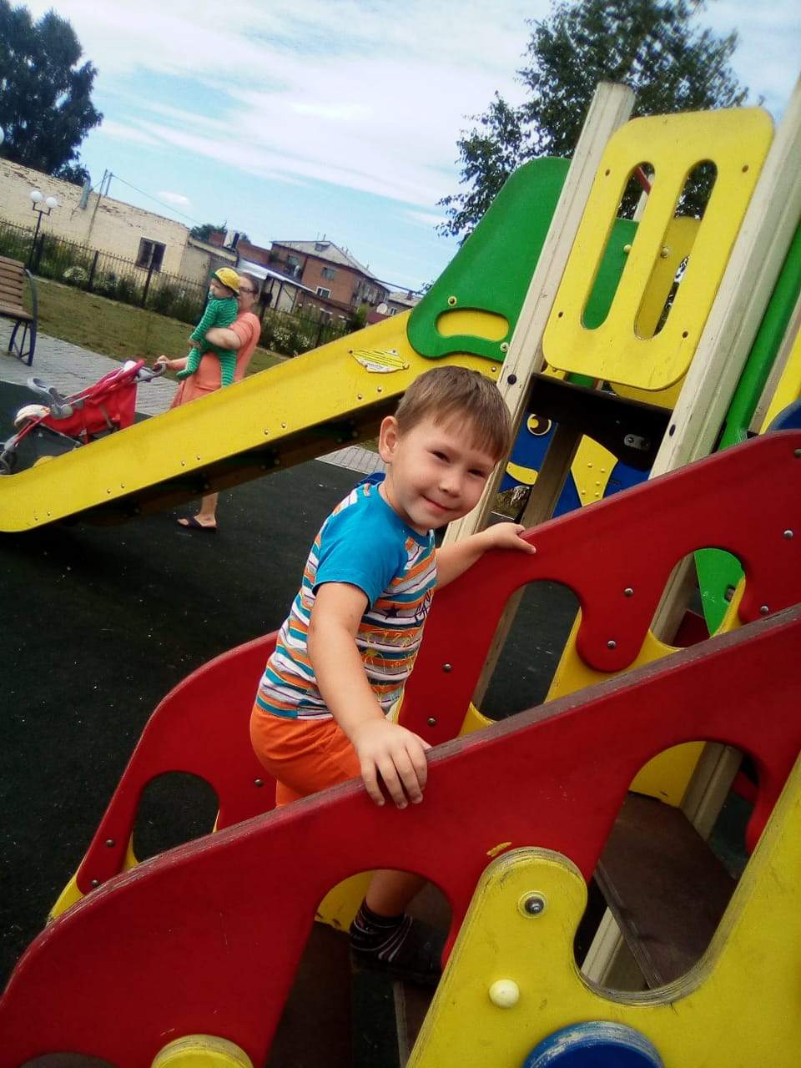
Парк отдыха

Slide 16
Спасибо за внимание !

